Slide 1





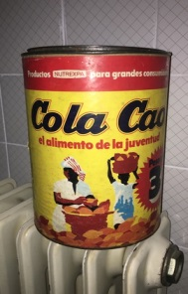

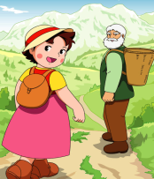









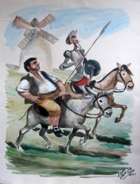







Recordando TVE del ayer
PIPI
CALZA
LARGAS
EL HOMBRE
Y LA TIERRA
ANUNCIOS
MARCO
CUENTAME COMO PASO
HABIA UNA
VEZ UN CIRCO
LA ABEJA
MAYA
HEIDI
REINA POR
UN DIA
VAMOS A
LA CAMA
EL LIBRO
GORDO
DE PETETE
VERANO
AZUL
FAMA
CRONICAS
DE UN
PUEBLO
QUIJOTE
SANCHO
BONANZA
CURRO
JIMENEZ
PINCHA EN LOS DISCOS PARA OIR LAS CANCIONES
PARA SALIR

Slide 2



Hoy es domingo, 14 de abril de 2019
Ahora mismo son las 21:27 horas.
UN FUERTE
ABRAZO,
QUE TENGAS
UN BUEN DIA

Slide 3







¿Te ha gustado?
Puedes ver más entrando
Aquí
Además puedes recibir powerpoints en tu correo electrónico suscribiéndote aquí:

